Slide 1
Violência Intrafamiliar/ Doméstica e Orientação à Queixa Escolar: caminhos de atuação do psicólogo
Alecxandra Mari Ito
Psicóloga Especialista em Saúde Coletiva
2020

Slide 2
Por que este tema?
Questão de saúde:
Relatório Mundial Sobre Violência e Saúde (OMS, 2002) passa a tratar do assunto.
Organização Pan-Americana da Saúde assumiu em 1993, e ratificou em 1996, que a violência em todas suas manifestações é uma prioridade de saúde pública.
Sabemos que grande parte dos casos de violência doméstica não são registrados em função do baixo índice de denúncias aos órgãos competentes, indicando a necessidade de estarmos mais atentos a estas situações.
A OMS utiliza a abordagem ecológica do desenvolvimento humano, considerando a violência como multifatorial, determinada pelo seu contexto.

Slide 3
O espaço da escola na identificação da Violência Doméstica
Uma vez que na escola podem ser verificadas situações ligadas à agressividade, timidez extrema, dificuldades de relacionamento em geral, recusa em participar de algumas atividades e apatia, que podem ser identificadas pela escola como falta de interesse ou dificuldade de aprendizagem, é provável que esta criança ou adolescente seja encaminhado para os serviços de saúde e afins.
Adolescentes que sofreram maus-tratos familiares sofrem mais episódios de violência na escola,vivenciam mais agressões na comunidade e transgridem mais as normas sociais.
AZEVEDO, M.A., 2005.

Slide 4
Violência doméstica e escola: estudo publicado em 2003 entrevistou 80 professores e 10 diretores de escolas públicas estaduais da região leste do município de São Paulo.
Entre os professores
45 conheciam casos entre seus alunos
35 não têm casos entre seus alunos
25 conheciam de alunos de outros professores
11 desconheciam qualquer caso
Entre os diretores
3 desconheciam qualquer caso
Vagostello, L; Oliveira, A. S.; Silva, A.M.; Donofrio, V.; Moreno, T.C.M. (2003)

Slide 5
Desempenho escolar e violência doméstica
Modalidade de violência mais observada entre os professores:
violência física (73,9%)
por abandono (46,4%)
abuso sexual (43,5%)
agressão verbal (33,3%)
“A correlação entre violência doméstica e desempenho escolar foi percebida por 94,9% dos professores, com distribuição homogênea entre as categorias agressividade, baixo desempenho, indisciplina, falta de concentração e falta de motivação.”
Vagostello, L; Oliveira, A. S.; Silva, A.M.; Donofrio, V.; Moreno, T.C.M. (2003)

Slide 6
Como a escola lida com a violência doméstica
Conseguem identificar os casos;
Dificuldade em acionar a rede de proteção;
Medo de denunciar;
Evitam o envolvimento direto;
Acionam os familiares.
Vagostello, L; Oliveira, A. S.; Silva, A.M.; Donofrio, V.; Moreno, T.C.M. (2003)

Slide 7
Nos campos da saúde e da Psicologia, isto ocorre, muitas vezes:
Pela não identificação da situação;
Por falta de conhecimento por parte dos profissionais das ações previstas em lei;
Ao receio dos efeitos destas denúncias, tanto em relação à permanência da criança e da família no atendimento, ao aumento da violência contra a criança, a uma possível reação violenta da família contra o profissional que fez a denúncia, etc;
E há ainda a insegurança quanto aos encaminhamentos realizados pelo Conselho Tutelar e demais órgão competentes na condução desta situação.

Slide 8
Definindo Violência Doméstica/Intrafamiliar
Todo ato ou omissão:
praticada por pais, parentes ou responsáveis contra crianças e adolescentes que,
sendo capaz de causar dano físico e/ou psicológico à vítima,
implica, de um lado, numa transgressão do poder/dever de proteção do adulto
e, do outro, numa coisificação da infância, isto é, numa negação do direito que crianças e adolescentes têm de serem tratados como sujeitos e pessoas em condição peculiar de desenvolvimento.
(Azevedo, 1989)

Slide 9
Modalidades de Violência Doméstica/ Intrafamiliar
Violência física - 31% (49.481)
Violência sexual - 10,9% (17.482)
Violência psicológica - 16,6% (26.590)
Negligência - 41,1% (65.669)
Violência Fatal - 0,3% (532)
Casos notificados entre 1996 e 2007: 159.754
Classificação e pesquisa LACRI-USP – Laboratório de Estudos da Criança da USP – Pop de 0 a 18 anos (1997) 61639359 = 0,3%

Slide 10
Indicadores de violência Intrafamiliar na conduta da criança ou adolescente
Contusões, queimaduras ou fraturas inexplicadas;
Desconfiança contínua de qualquer contato físico, permanecendo sempre alerta e em defesa;
Comportamento agressivo ou excessivamente tímido com dificuldades nos relacionamentos;
Mudanças extremas, súbitas e inexplicadas no apetite, humor e desempenho escolar

Slide 11
(...)
Regressão a comportamentos infantis, como chorar excessivamente, chupar dedos etc.
Comportamento agressivo, pesadelos, gritos ou agitação noturna
Apreensão em relação ao choro de outras crianças;
Preferência pela escola em relação à sua casa;
Fuga de casa.
FERRARI, Dalka C.A. & VECINA, Tereza C.C. (2002)

Slide 12
Indicadores de violência física na conduta dos pais ou responsáveis
Demonstração de pouca preocupação e interesse pelos filhos;
Culpabilização dos filhos pelos problemas na casa e na escola;
Exigência de perfeição e desempenho superior às possibilidades do aluno;
Explicações contraditórias em relação aos ferimentos dos filhos (discrepância da história quanto aos fatos, cronologia, com o exame físico, com o desenvolvimento neuropsicomotor...);
Procura por vários serviços de saúde sem se fixar em nenhum;

Slide 13
(...)
Retardo entre a hora e dia da ocorrência e a busca pelo atendimento à criança ou adolescente;
Acidentes ocorrerem em horário impróprio ou serem recidivantes;
Defesa da disciplina corporal severa;
História de violência familiar na infância.
FERRARI, Dalka C.A. & VECINA, Tereza C.C. (2002)

Slide 14
Consequências da violência
As consequências da violência são variadas e dependem:
da idade da pessoa agredida e da que agride;
do tipo de relação entre eles;
da personalidade da vítima;
da duração e da frequência da agressão;
do tipo e da gravidade do ato;
da reação do ambiente.

Slide 15
Fluxo de demanda identificada pela escola, por profissionais ou por cidadãos:

Slide 16
Conselho Municipal dos Direitos da Criança e do Adolescente CMDCA/COMDICAS
Ministério Público
CREAS
Conselho Tutelar
Identificação da demanda
Delegacia de Polícia DPCA/DEPCA
Saúde
SINAN: notificação de caso suspeito ou confirmado
Profissionais
Escolas
Cidadãos
IML

Slide 17
Rede de proteção no Brasil
CREAS
Saúde
Segurança Pública,
Delegacias e IML
Ministério
Público
Identificação de Demanda
CDMCA/
COMDICAS
Vara da Infância
e Juventude
Escola:
Profissionais
Conselho
Tutelar

Slide 18
Amparo legal – A legislação brasileira

Slide 19
Violência Doméstica - legislação
A legislação que trata sobre a questão da violência doméstica no Brasil:
ECA – Lei 8.069/90
Código Penal – Decreto-Lei 2.848/40
Lei dos Crimes de Tortura – Lei 9.455/97
Lei Maria da Penha - Lei 11.340/06

Slide 20
Responsabilidade da Escola e dos profissionais de saúde
ECA:
Capítulo II – Das Infrações Administrativas
Art. 245 – Deixar o médico, professor ou responsável por estabelecimento de atenção à saúde e de ensino fundamental, pré-escola ou creche, de comunicar à autoridade competente os casos de que tenha conhecimento, envolvendo suspeita ou confirmação de maus-tratos contra criança ou adolescente.
Pena: multa de três a vinte salários de referência, aplicando-se o dobro em caso de reincidência.

Slide 21
(...)
Código Penal:
Parte Geral – Título II – Do Crime
Art. 13, § 2º – A omissão é penalmente relevante quando o omitente devia e podia agir para evitar o resultado. O dever de agir incumbe a quem: a) tenha por lei obrigação de cuidado, proteção ou vigilância.
Lei dos Crimes de Tortura:
Art. 1º - § 2º – Aquele que se omite em face dessas condutas, quando tinha o dever de evitá-las ou apurá-las, incorre na pena de detenção de um a quatro anos.

Slide 22
Responsabilidade de Todos
A notificação dos casos de violência contra crianças e adolescentes, mais do que uma questão jurídica, é uma questão ética.

Slide 23
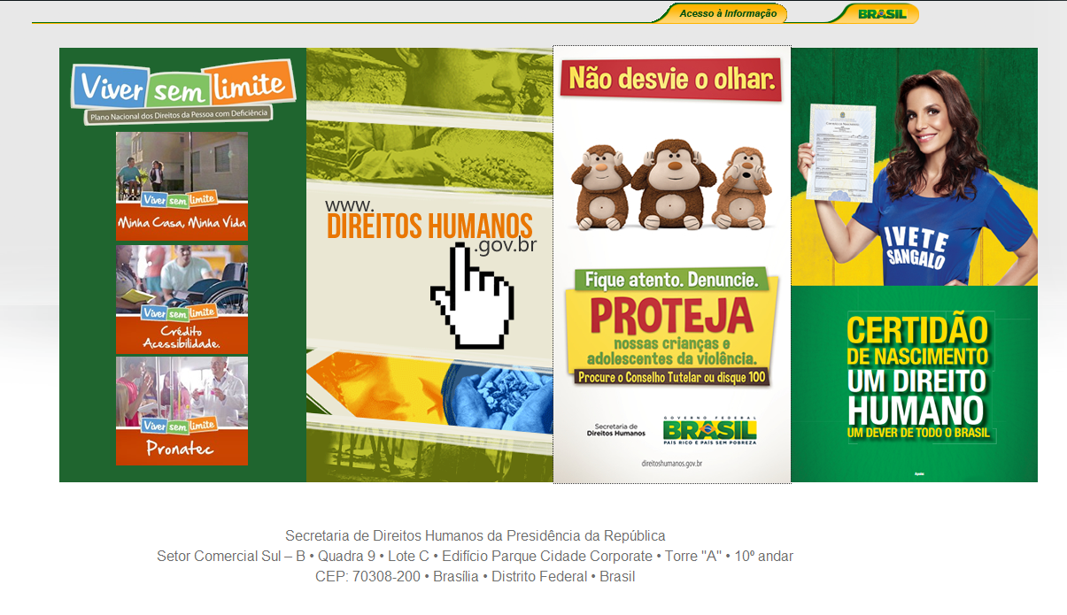
Como lidar com este tema na OQE?
Estarmos abertos para a escuta e percepção destas situações!

Slide 24
Como lidar com este tema na OQE?
Discussão em supervisão dos sinais e as estratégias de abordagem do assunto com a criança e a família;
Levantar a situação com a escola;
Levantar os parceiros e estabelecer os contatos;
Verificar caso a caso as possibilidades de encontros com o propósito de acompanhar diretamente os efeitos das intervenções realizadas até então com a criança, os pais e os parceiros da rede de proteção.
O trabalho na OQE, permite dar espaço para que a criança possa falar de situações de violência e suas repercussões em sua vida cotidiana, como na escola;

Slide 25
(...)
Uma vez que o trabalho em OQE visa a potencializar as relações entre criança, escola, família e equipamentos sociais, permite ajudar esta criança/adolescente a refletir sobre a situação que vive e a pensar em estratégias para evitá-las, podendo auxiliar na prevenção de novas situações de agressão.
Os espaços oferecidos pela OQE para ouvir e auxiliar aos pais ou responsáveis a pensarem em novas estratégias para lidarem com seus filhos podem ter efeito de movimentação destas dinâmicas.
É preciso considerar esta situação para a determinação do tempo, tendo em vista os encaminhamentos para serviços especializados, tanto para vítima e agressor quanto para os demais membros da família. A meu ver, pela minha experiência, a OQE permite esta flexibilização.

Slide 26
(...)
Identificar parceiros potenciais, como a escola, ou entidades de apoio na região da residência da família já faz parte da estratégia de trabalho nesta modalidade de atendimento.
Dentre estes parceiros estão os serviços que fazem parte da Rede de Proteção à Infância e Juventude. Caso a caso é preciso discutir a melhor estratégia de encaminhamento para o Conselho Tutelar (ou outros órgãos da rede de proteção) através de um dos canais disponíveis (denúncia identificada, denúncia anônima, denúncia identificada com resguardo da identidade do denunciante, etc...)

Slide 27
(...)
Para os profissionais envolvidos caberá ainda verificar as ações programadas e andamento dos encaminhamentos pós-denúncia com o Conselho Tutelar (ou o órgão da rede de proteção que iniciou onde fizemos a denúncia).
A demanda de tempo durante o processo de trabalho com a família, pode ser mais intensa. Após a denúncia e finalização do trabalho será necessário programar mais acompanhamentos, também com o Conselho Tutelar (ou órgão da rede de proteção que acolheu a denúncia).

Slide 28
Cuidados na escolha do parceiro da rede
Habitualmente a escola ou profissional de saúde que acompanha o caso irá buscar o Conselho Tutelar, isto claro apenas para os casos em que não houve necessidade de atendimento hospitalar ou intervenção policial no momento.
Uma vez que o preparo do Conselheiro Tutelar varia de cidade para cidade, cabe fazermos uma sondagem de como o Conselheiro que atenderá o caso mostra-se para as possibilidade de condução. Não apresente nomes e detalhes, mas apenas traços do caso.

Slide 29
(...)
Caso notemos inconsistências na formulação das ações, posturas banalizadas ou pouco compreensivas para a situação, vale buscarmos um dos demais parceiros da rede de proteção que consideremos mais adequado em nosso município ou região.
Lembre-se que acompanharemos o andamento do processo. Isto é fundamental!

Slide 30
Relação de materiais e de Instituições para consulta e/ou apoio

Slide 31
Alguns materiais de consulta
AZEVEDO, M.A. e GUERRA, V.N. de A. (Org). Crianças Vitimizadas: a síndrome do pequeno poder. São Paulo: Iglu Editora,1989.
_______. Infância e violência fatal em família. São Paulo: Iglu, 1998.
_______. Infância e violência doméstica: fronteiras do conhecimento. São Paulo: Cortez, 7ª Ed, 2018.
AZEVEDO, Maria Amélia . Um Cenário em (dês)construção . In: UNICEF. (Org.). Direitos Negados/A Violência contra a Criança e o Adolescente no Brasil. Brasília: UNICEF, 2005
BRASIL. Diretrizes Nacionais para o atendimento às crianças e adolescentes em situação de rua. Brasília, 2017. Acesso por http://primeirainfancia.org.br/wp-content/uploads/2017/08/0344c7_4fe2ba1cd6854b649d45d71a6517f80d.pdf
BRASIL. Secretaria de Políticas para as mulheres. Rede de Enfrentamento à Violência contra as Mulheres. Brasília, 2011. Acesso por https://www12.senado.leg.br/institucional/omv/entenda-a-violencia/pdfs/rede-de-enfrentamento-a-violencia-contra-as-mulheres

Slide 32
(...)
CRAMI (org). Abuso sexual doméstico: atendimento às vítimas e responsabilização do agressor. São Paulo: Cortez; Brasília, DF: UNICEF, 2005.
FERRARI, Dalka C.A. & VECINA, Tereza C.C. (org) O fim do silêncio na violência familiar: teoria e prática. São Paulo: Ágora, 2002.
FURNISS, Tilman. Abuso sexual da criança: uma abordagem multidisciplinar – manejo, terapia e intervenção legal integrados. Porto Alegre: Artes Médicas, 1993.
LONGO, Márcia. Abuso sexual na infância: como lidar com isso? Edição independente, 2006.
SANDERSON, Christiane. Abuso sexual em crianças: fortalecendo pais e professores para proteger crianças de abusos sexuais.
UNIVERSIDADE DE SÃO PAULO – NEMGE / CECAE. Ensino e educação com igualdade de gênero na infância e adolescência – guia prático para educadores e educadoras. São Paulo: NEMGE / CECAE, 1996.

Slide 33
Disque Denúncia – registro de casos – inclusive denúncia anônima
Nacional: Disque 100
Estado de São Paulo:
Disque 181
Pela internet no site da Secretaria de Segurança Pública: http://www.ssp.sp.gov.br/servicos/denuncias/default.aspx
Promotoria Pública
Conselho tutelar

Slide 34
Conselhos Tutelares
Criação do órgão se dá por meio de Lei Municipal;
Conselho Municipal dos Direitos da Criança e do Adolescente – promove a eleição de cinco membros pela comunidade local para mandato de 3 anos;
Para ser conselheiro tutelar, é necessário que o candidato tenha mais de 21 anos, resida na cidade e possua idoneidade moral reconhecida. Porém cada município pode criar outras exigências para a candidatura a conselheiro, como carteira nacional de habilitação ou nível superior.

Slide 35
(...)
Cada município tem seu regulamento de funcionamento dos Conselhos Tutelares.
Alguns municípios como Londrina (PR) e Piracicaba (SP) incluem provas objetivas para os candidatos ao Conselho Tutelar. Este critério fora respeitado no processo unificado.

Slide 36
(...)
Notamos que desde as eleições para o período 2017/2019 muitos dos candidatos estavam ligados a partidos políticos ou movimentos sociais.
No ano de 2019 as eleições para o período de 2020/2024 tiveram um processo unificado de realização determinado pelo governo federal, com data única em todos os municípios do país onde há Conselho Tutelar.

Slide 37
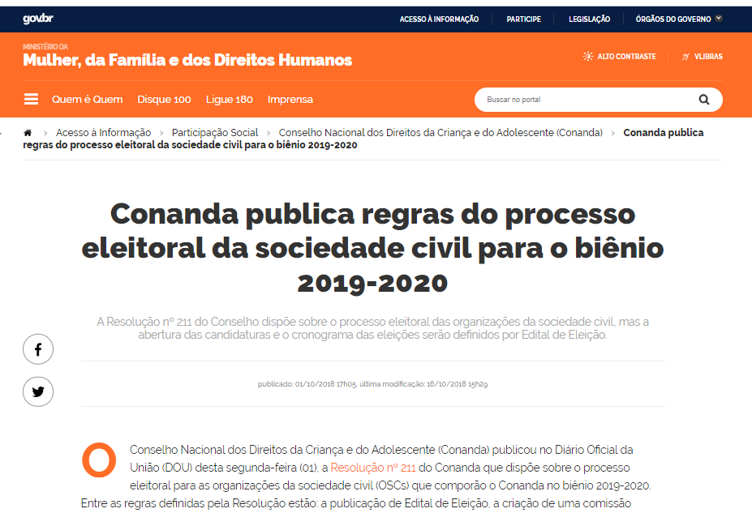
Conanda – Conselho Nacional dos Direitos da Criança e do Adolescente
O Conanda passa por transformações em virtude de Decreto Presidencial que alterou o funcionamento do Conselho. No presente momento as atribuições do Conselho foram restituídas pela medida cautelar do Supremo Tribunal de Justiça, que aguarda nova decisão do STF.

Slide 38
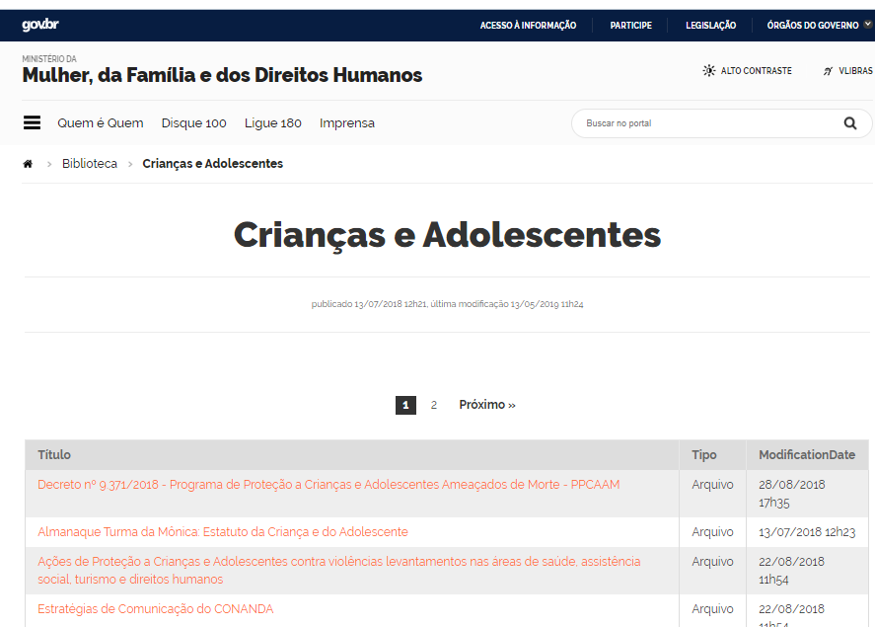
Ministério da Mulher, da Família e dos Direitos Humanos
https://www.mdh.gov.br/biblioteca/crianca-e-adolescente

Slide 39
Dados do site do Disque 100: pode-se encontrar dados sobre as denúncias feitas por este canal.

Slide 40
(...)

Slide 41
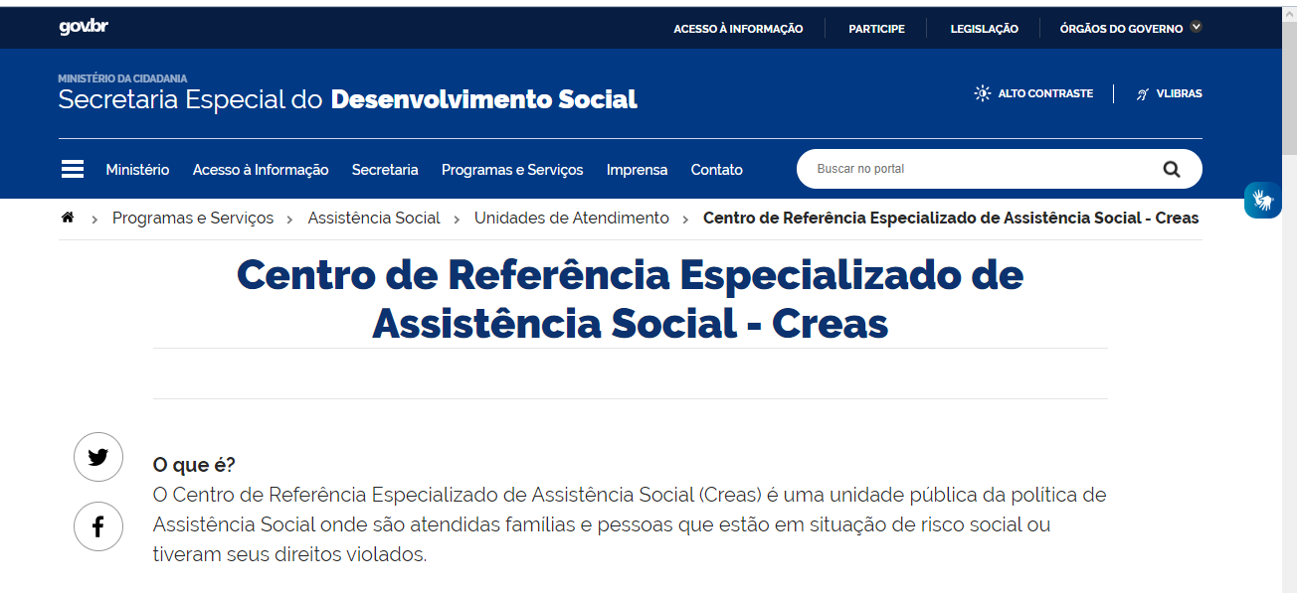
Centro de Referência Especializado de Assistência Social – CREAS
http://desenvolvimentosocial.gov.br/servicos/assistencia-social/unidades-de-atendimento/centro-de-referencia-especializado-de-assistencia-social-creas

Slide 42
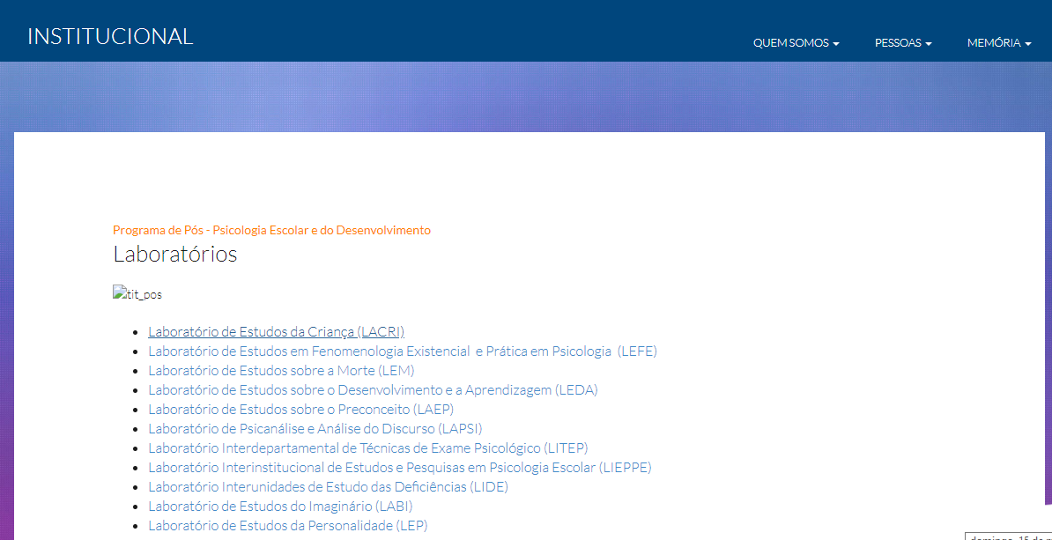
Laboratório de Estudos da Criança do IPUSP - LACRI
http://www.ip.usp.br/site/laboratorios-58/?option=com_content&view=article&id=1270:laboratorio-de-estudos-da-crianca-lacri&catid=52:laboratorios&Itemid=66

Slide 43
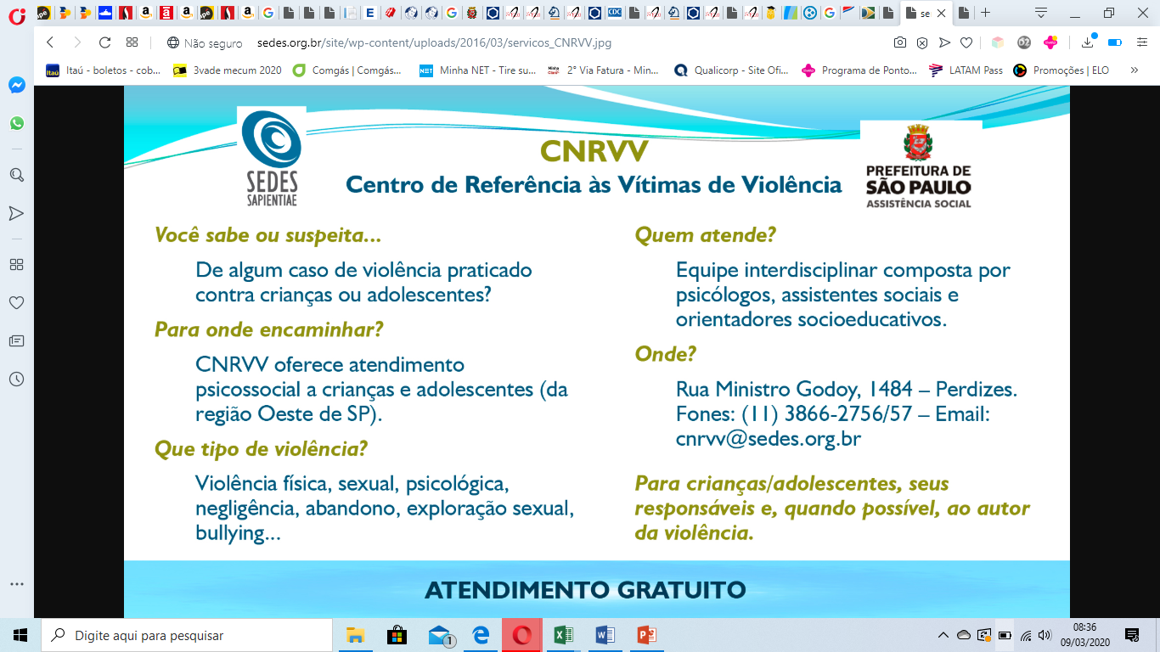
CNRVV - Centro de Referência às Vítimas da Violência do Instituto Sedes Sapientiae
http://sedes.org.br/site/centros/cnrvv

Slide 44
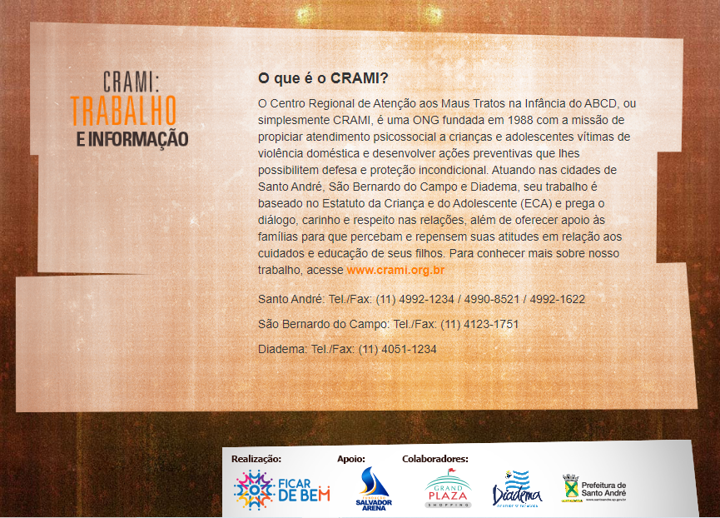
CRAMI - Centro Regional de Atenção aos Maus Tratos na Infância do ABCD
http://www.eudenuncioabusoinfantil.com.br

Slide 45
Programa do Governo Federal
Não tive acesso ao texto do Programa, mas apenas ao que aparece nas páginas noticiando os Acordos Técnicos de Cooperação entre Governo Federal e municípios, como o que segue na próxima página. Pelo texto, há o reforço da estrutura originária da Rede de Proteção à infância e juventude, com exceção de não incluir os serviços de saúde.
https://www.mdh.gov.br/todas-as-noticias/2020-2/janeiro/programa-crianca-protegida-alcancara-mais-cinco-estados-brasileiros-em-2020

Slide 46
Programa Criança Protegida – Acordo de Cooperação Técnica com o Governo do Amazonas
“Criança Protegida
Segundo o Acordo, o Programa Criança Protegida, que forma agentes públicos que integram o sistema, será implementado em duas etapas. A primeira fase corresponderá a aulas com duas palestras, intituladas “A Prevenção do Abuso Sexual Contra Crianças: Orientações Legais e Práticas” e “Como Lidar com a Vítima Depois do Abuso”.
A segunda etapa do programa terá, também, um curso de formação e capacitação para a garantia dos direitos da criança e do adolescente. A ação terá quatro atividades, sendo uma delas sobre o Programa de Proteção a Crianças e Adolescentes Ameaçados de Morte (PPCAAM), que será seguida por um treinamento prático para a implementação da Lei de Escuta Especializada.

Slide 47
(...)
Após o curso, os participantes serão estimulados a elaborar um plano de ação sobre um dos temas, apontando possibilidades de aplicação. As últimas atividades corresponderão a palestras com o tema “Fortalecimento do Sistema de Garantia de Direitos da Criança e do Adolescente” e “Ações e projetos para Prevenção da Gravidez na Adolescência”.
[...]
Entende-se por agentes do Sistema de Garantia de Direitos os agentes públicos e da sociedade civil que atuam na Rede de Atendimento do Sistema Único de Saúde (SUS), Sistema Educacional, Rede Socioassistencial, Conselhos Tutelares, Conselhos de Direitos, Polícias Militares do Batalhão Escolar, Delegacias de Proteção à Criança e ao Adolescente, Unidades de Acolhimento Institucional, Vara da Infância e Juventude, unidades socioeducativas e unidades para cumprimento de medidas socioeducativas de meio aberto.”
https://www.mdh.gov.br/todas-as-noticias/2019/julho/crianca-protegida-ministra-damares-alves-assina-termo-de-cooperacao-com-o-governo-do-amazonas

Slide 48
Dados Estatísticos Brasileiros

Slide 49
Dados Estatísticos - Violência física:
Consultando-se também o Suplemento Pesquisa Nacional por Amostra de Domicílios (PNAD-1988), no período de um ano, é possível verificar que, em todo o país, mais de um milhão de pessoas se declararam vítimas de violência física.
Desse total, 20% são crianças e adolescentes, sendo 61% meninos e 39% meninas, na faixa etária de 0 a 17 anos.
Dezoito por cento dos casos estão relacionados a agressões de parentes, sendo que, sob tais circunstâncias, as meninas sofreram mais violência do que os meninos.
Enquanto as crianças pardas foram mais agredidas por parentes, as brancas o foram por pessoas desconhecidas.
AZEVEDO, M.A., 2005

Slide 50
Dados Estatísticos - Violência sexual:
Cerca de 87% dos abusos ocorrem em casa, por uma pessoa conhecida da criança
Perfil das vítimas: a maioria é composta por meninas entre 7 e 14 anos
Estimativa de incidência: 20% das meninas e 10% dos meninos teriam sido vítimas de abuso sexual até os 18 anos de idade
FERRARI, Dalka C.A. & VECINA, Tereza C.C. (2002)

Slide 51
Pesquisa sobre crianças em situação de rua
Em 2010, a Secretaria de Direitos Humanos e o Instituto de Desenvolvimento Sustentável realizaram a Pesquisa censitária nacional de 2009 identificou 23.973 crianças e adolescentes em situação de rua em levantamento feito em 75 cidades brasileiras, com mais de 300 mil habitantes:
de cada 10 jovens moradores de rua, 7 são do sexo masculino
idade entre 12 e 17 anos
Razões que levaram a ir para a rua:
70% violência no ambiente doméstico;
32,2% brigas verbais com pais e irmãos;
30,6 violência física;
8,8% violência e abuso sexual.
https://www.direitosdacrianca.gov.br/migrados/pesquisa-do-conanda-revela-as-condicoes-de-vida-de-criancas-e-adolescentes-em-situacao-de-rua

Slide 52
Disque 100- 2018

Slide 53
(...)

Slide 54
Referências dos demais materiais citados
AZEVEDO, M.A. e GUERRA, V.N. de A. (Org). Crianças Vitimizadas: a síndrome do pequeno poder. São Paulo: Iglu Editora,1989.
CONANDA. Pesquisa do CONANDA aborda crianças em situação de rua. 2009. Acesso em março/2020. https://www.direitosdacrianca.gov.br/migrados/pesquisa-do-conanda-revela-as-condicoes-de-vida-de-criancas-e-adolescentes-em-situacao-de-rua
FERRARI, Dalka C.A. & VECINA, Tereza C.C. (org) O fim do silêncio na violência familiar: teoria e prática. São Paulo: Ágora, 2002.
MMFDH. Guia de orientação do processo de escolha dos membros do Conselho Tutelar. Disponível por https://www.mdh.gov.br/todas-as-noticias/2019/abril/GUIADEORIENTACOESSOBREOPROCESSODEESCOLHADOSMEMBROSDOCONSELHOTUTELAREMDATAUNIFICADAEMTODOTERRITORIONACIONAL2.pdf

Slide 55
(...)
STF. Medida Cautelar de Arguição de descumprimento de preceito fundamental 622 Distrito Federal de Set/2019. Acesso em https://www.conjur.com.br/dl/barroso-suspende-decreto-bolsonaro.pdf e em https://portal.stf.jus.br/processos/detalhe.asp?incidente=5774611
VAGOSTELLO, Lucilena et al . Violência doméstica e escola: um estudo em escolas públicas de São Paulo. Paidéia (Ribeirão Preto), Ribeirão Preto , v. 13, n. 26, p. 191-196, Dec. 2003 Disponível em: <http://www.scielo.br/scielo.php?script=sci_arttext&pid=S0103-863X2003000300008&lng=en&nrm=iso>. Acesso por https://doi.org/10.1590/S0103-863X2003000300008.

